Slide 1








lumière Académie
Orientation,Guidance parentale et prise en charge d'enfants
التوجيه،الإرشادالأسري والتكفل بالأطفال

Slide 2

المشكل
أصبحت الأسر تعاني العديد من المشاكل التي تؤثر على اختلال توازن حياتها وسبب الأساسي هو مشكل تربية الأطفال وفي كيفية التعامل معهم وفي عدم القدرة على فهم سلوكياتهم وفهم حاجياتهم (سواء أطفال عاديين أو مضطربين )وهذا السبب أدى إلى انبثاق العديد من المشاكل عند الطفل وعند الأسر بأكملها...

Slide 3
الحل
نقترح فكرة إنشاء مؤسسة خدماتية، نقوم فيها بالتوجيه، والإرشاد الأسري ونقوم أيضا بتوفير التشخيص الدقيق والعلاج الفعال لأطفال (ذوي الاضطرابات وإعاقات) وهذا من طرف فريق متعدد التخصصات.

Slide 4



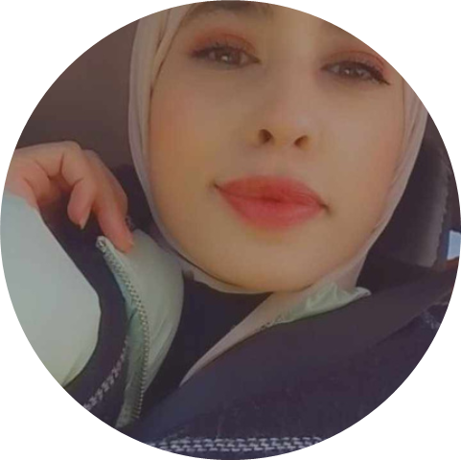
فريق العمل
بن تونسي سارة
بورياحي سميرة
لدى الطالبة مهارة في مجال المعلوماتية والتكنلوجيا وصناعة المحتوى
لدى الطالبة مهارة في التصميم باستعمال التكنلوجيا الحديثة ومتمكنة في التسويق

Slide 5
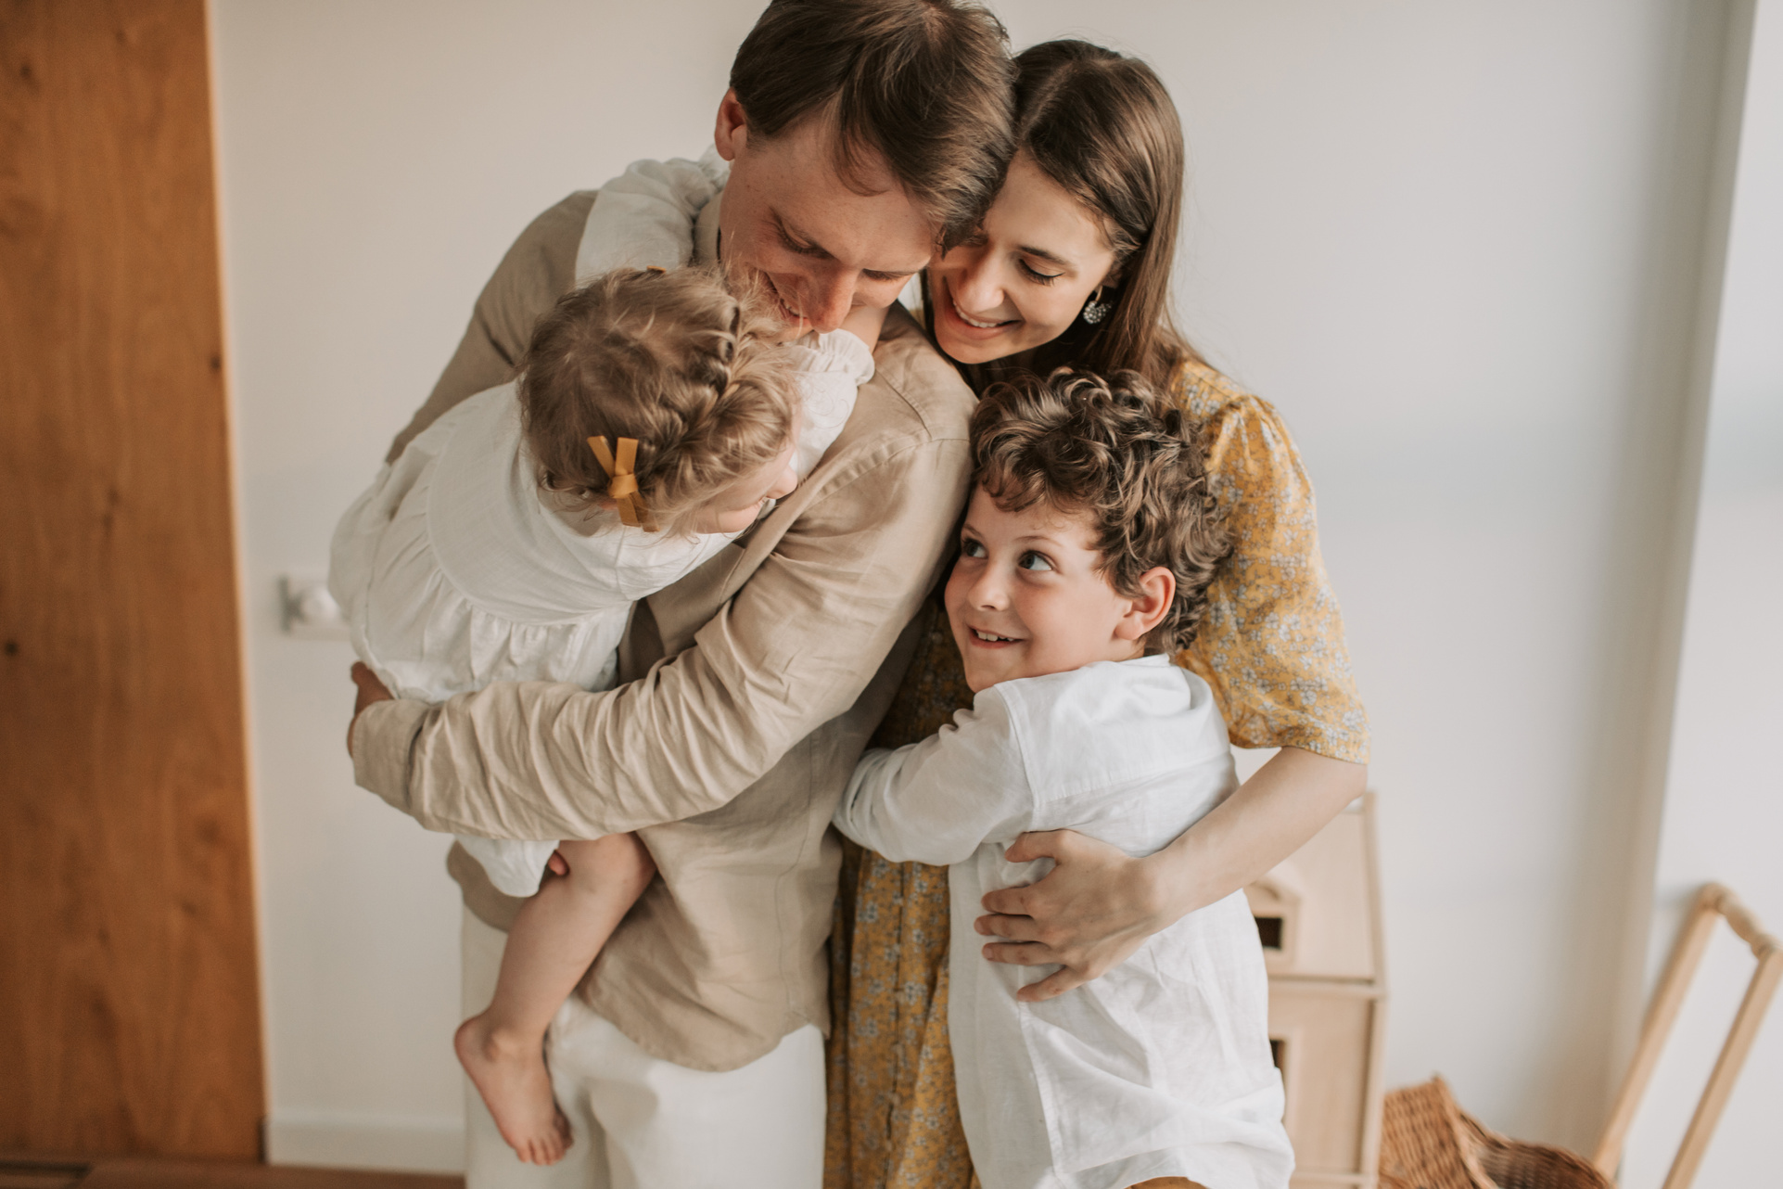
القيمة المضافة
بنسبة للأطفال
بنسبة للأولياء
تقديم التدخل المبكر
توفير التشخيص الدقيق
توفير العلاج الفعال
عن طريق بناء برنامج علاجي خاص بكل حالة
المتابعة حتى بعد العلاج
توجيه وإرشاد الأولياء
تزويدهم بكل ما يخص الطفل في جميع مراحل نمو
توفير الدعم النفسي
تطوير طرقهم في التعامل مع أطفالهم
تقديم طرق واستراتيجيات للوصل إلى حلول لمشاكلهم
V ision
Mission

Slide 6

الميزة التنافسية
خلق توجها جديدا في سوق، عن طريق توسيع نطاق الخدمات المقدمة يتمثل هذا في تحويل التركيز من على الطفل بمفرده ليضم العائلة بأكملها، فبدلا من معالجة مشاكل واضطرابات الطفل بمفرده، لتشمل الآباء والأمهات معا

Slide 7

السوق والفئة المستهدفة
السوق المحتمل: كل الأشخاص الذين لهم علاقة مباشرة مع الطفل في تربيته وتنشئته
السوق المستهدف:
الآباء والأمهات الذين يعانون من عدم معرفة كيفية التعامل مع سلوكات أطفالهم
الأطفال الذين يحتاجون الى العلاج (ارطفوني، نفسي، نفسي حركي، تربوي، غدائي...)
أطفال ذوي الاحتياجات الخاصة الذين يعانون من إعاقات واضطرابات (لغوية معرفية، نفسية،عصبية،سمعية،اضطرابات نمائية...)

Slide 8







Feed back

Slide 9

LE BM
لمن؟
ماذا نقدم؟
للأولياء والأطفال
التوجيه،الإرشادوتشخيص وعلاج
لماذا؟
كم الثمن؟
للتسهيل التربية
6000 دج للدورة و100دج للحصة
متى؟
كيف؟
طيلة أيام الأسبوع
عن طريق دورات تدريبيةوالتكفل

Slide 10
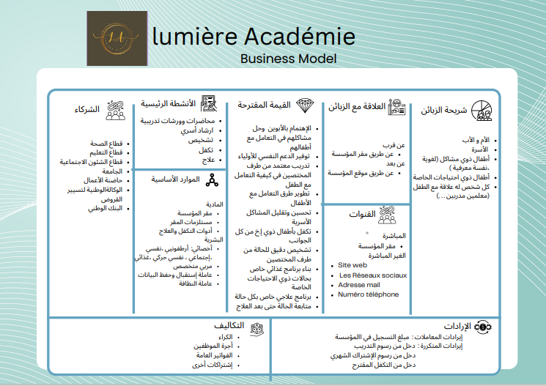

Slide 11
الإستراتيجية التسويقية
نعتمد في تسويق خدمتنا على استراتيجية تسويقية بأسعار تنافسية من خلال:
تحكمنا في تخفيض تكاليف الحصة العلاجية
تقديم تكفل شامل عن طريق فريق متعدد التخصصات
توسيع آليات وطرق الإعلام بخدمتنا
وهي كالاتي :
قمنابإنشاء موقع ويب الخاص بالمؤسسة
قمنا بإنشاءحسابات عبر مواقع التواصل الاجتماعي فايسبوك، انستقرام، تيكتوك، يوتيوب
قمنا بإنشاء إعلانات ورقية
قمنا بورشات رسم مجانية للأطفال (كان هدفها الوصول للأولياء والترويج للمؤسسة(

Slide 12
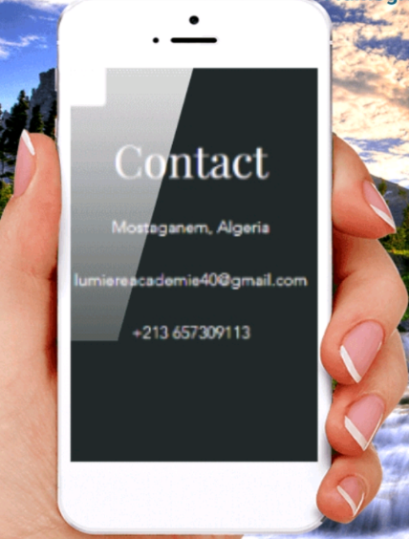
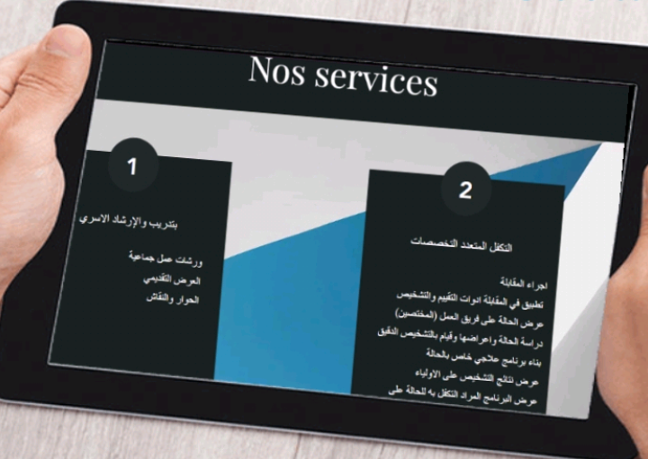
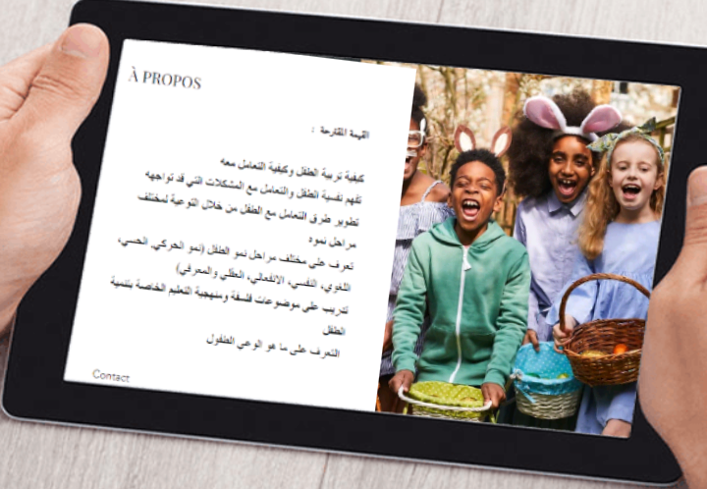
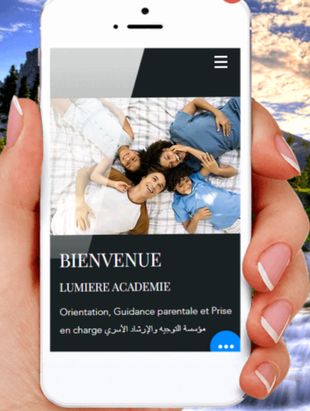


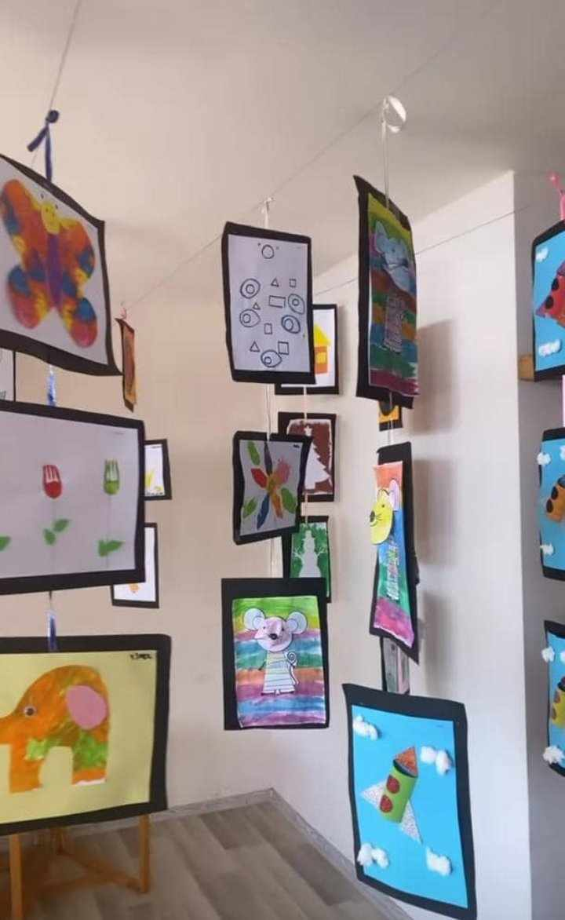
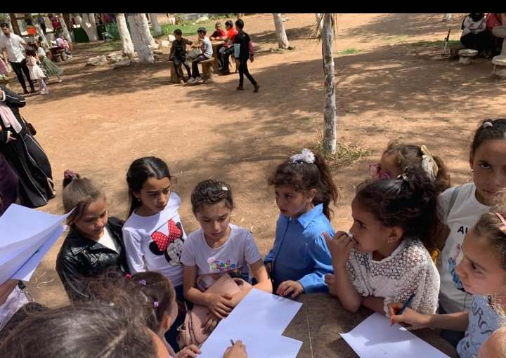
قمنا بإنشاء موقع ويب خاص بالمؤسسة
قمنا بصنع إعلانات ورقية
قمنا بورشات رسم للأطفال

Slide 13
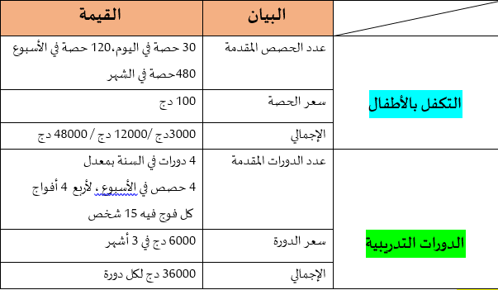
تكلفة المشروع
ة
تقدر تكلفة المشروع ب: 591000دينار جزائري
مصادر الإرادات

Slide 14
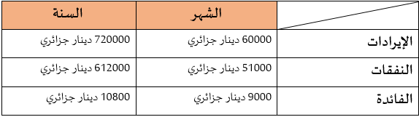
النتائج المتوقعة
نعتقد أن رقم الأعمال المتوقع في المستقبل سيكون مليئا بالفرص، وسيشهد نموا ملحوظا في المستقبل، لدينا العديد من الأسباب التي تدعم هذا التفائل مما يؤدي لتزايد عدد العملاء المحتملين هذا يعني أن هناك إمكانية لتحقيق زيادة الإيرادات.
لدينا خطة توسعية مستقبلية وهي نقوم بفتح فروع جديدة في المدن المجاورة

Slide 15


النموذج الأولي
Le prototype

Slide 16
